Slide 2
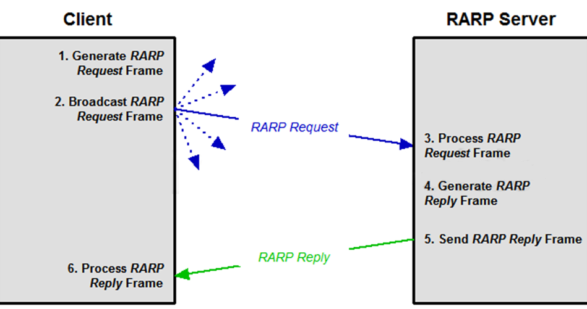
RARP — 1984

Slide 3
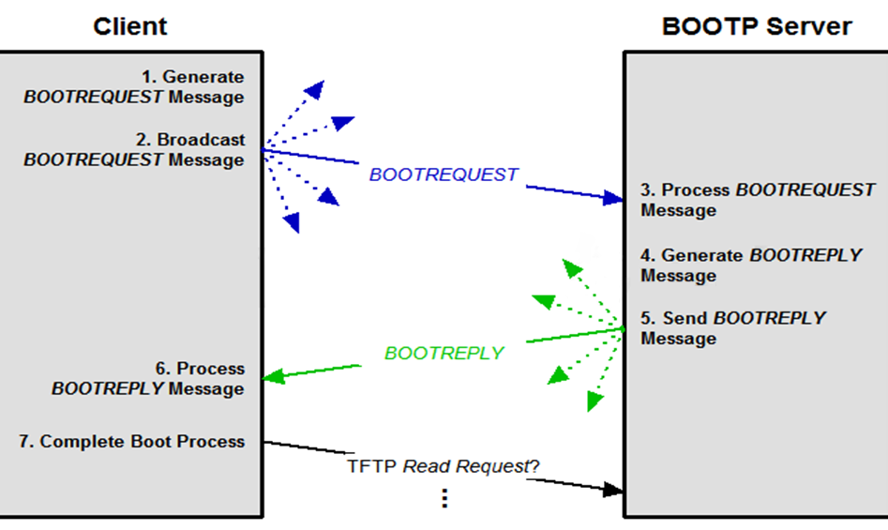
BOOTP — переход на UDP

Slide 4
DHCP — автоматизация
Усовершенствованный BOOTP.
Новые технологии:
IPv4 — выделяется свободный
маска и шлюз — готовый выход в Интернет
DNS сервера, имя домена, время аренды
другие опции — MTU, Time server и др.
Разные наборы опций для разных типов клиентов.

Slide 5
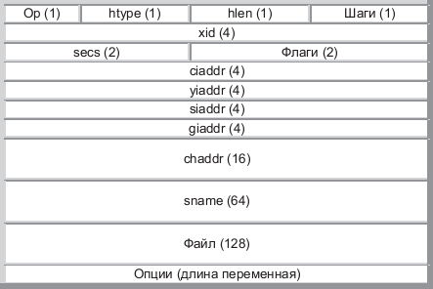
Формат пакета DHCP

Slide 6
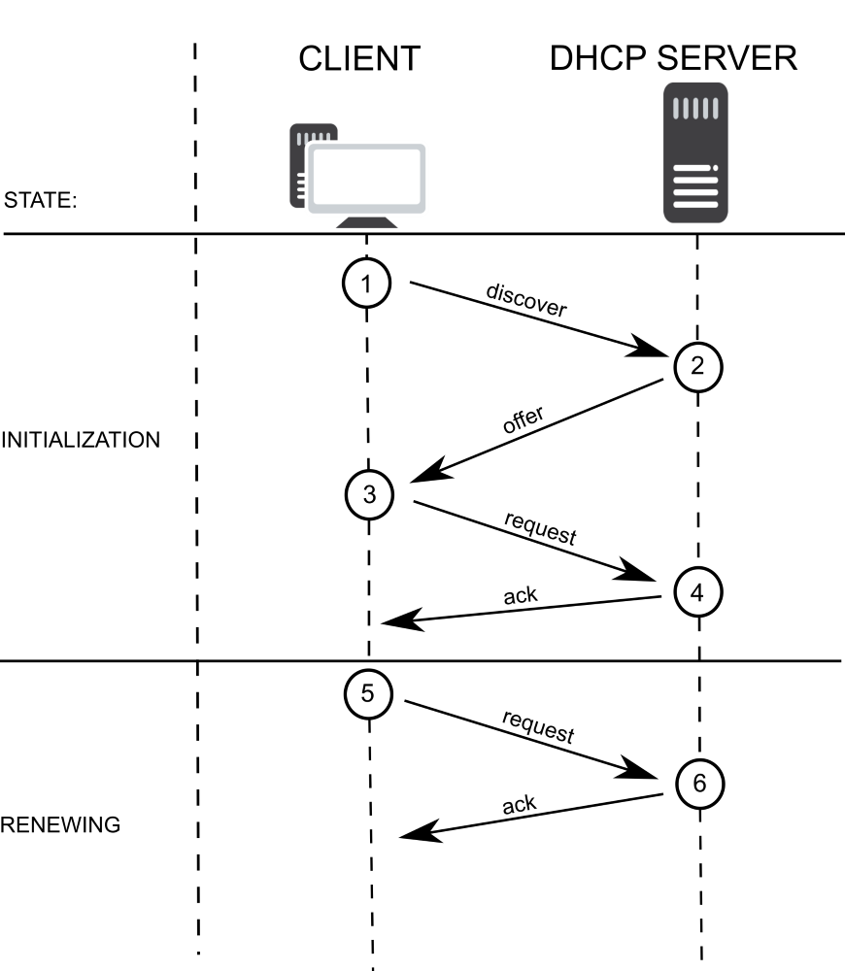
Получение IP адреса по DHCP

Slide 7
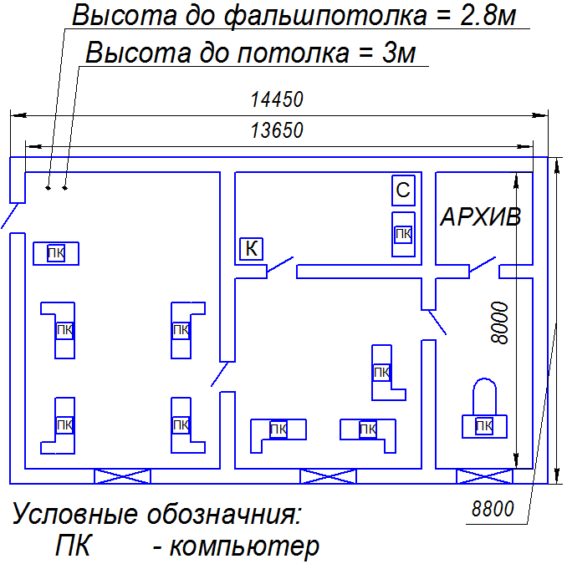
ООО «Спектр»

Slide 8
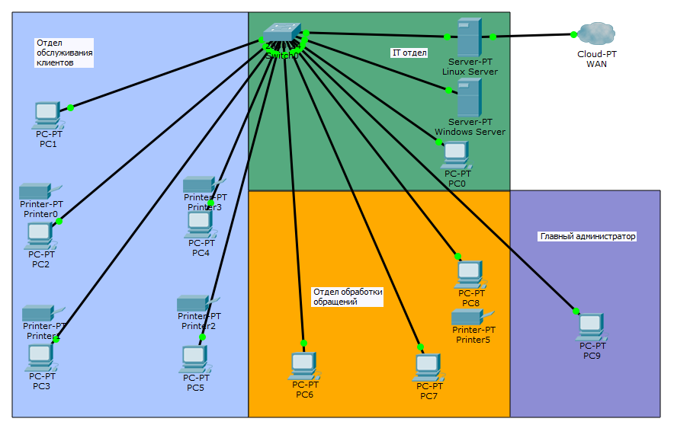
Логическая схема сети

Slide 9
Текущая конфигурация DHCP
Изначально DHCP настроен просто:
выдается IP, маска подсети, шлюз
указан один DNS сервер, он же шлюз
время аренды — 1 час
subnet 10.3.10.0 netmask 255.255.255.0 {
range 10.3.10.50 10.3.10.254;
option domain-name-servers 10.3.10.1;
option routers 10.3.10.1;
option broadcast-address 10.3.10.255;
default-lease-time 3600;
max-lease-time 7200; }

Slide 10
Что можно улучшить?
сервер времени
часовой пояс
домен
запретить маршрутизацию клиентам
уменьшить MTU для VPN
указать статический адрес Windows серверу
настроить DDNS

Slide 11
Что такое DDNS?
удобство управления сетью – имена внутренних хостов вместо IP-адреса
Настройка:
создать ключ для взаимодействия DHCP и DNS серверов
добавить конфигурацию в DHCP и DNS
создать файлы прямой и обратной зон
zone 03.Spektr.lcl. { primary 10.3.10.1; key updater; }
zone 3.10.in-addr.arpa. { primary 10.3.10.1; key updater; }

Slide 12
Общая стоимость сети
Стоимость пассивного оборудования 14 617,00 р.
Стоимость активного оборудования 230 000,00 р.
Стоимость программного обеспечения 147 000 р.
Итоговая стоимость оборудования и ПО составляет 391 617,00 р.

Slide 13
ЗАКЛЮЧЕНИЕ
В дальнейшем развитии сети можно добавить:
Резервный сервер DHCP на Windows Server;
Резервный DNS сервер на Windows сервер;
Настроить DHCP Snooping на коммутаторе для защиты от атак на DHCP.

